Slide 1
Trastornos del habla, fluidez y comunicación social
Mayra Elisa Gómez Gutiérrez
Zaida Michelle Pérez Torres

Slide 2

Trastornos del habla
Definición
El trastorno del habla es un trastorno en el cual una persona tiene problemas para crear o formar los sonidos del habla y así comunicarse con otros.

Slide 3
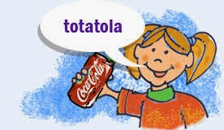
Causas
Trastorno articulatorio o fonológico (Dislalia)
-Habla descuidada
-Estimulación insuficiente
-Problemas en los labios, lengua y dientes, paladar hendido.
-Problemas auditivos
- En ocasiones por una disfunción más profunda del cerebro
Trastorno de la fluidez. Disfemia (tartamudez)
Psicológicas: En el 70% Ansiedad, depresión, miedos, inestabilidad emocional, sentimientos de inferioridad, etc.
Neurológicas: Rasgos orgánicos particulares 20% de los niños con daños cerebrales padece disfemia.
Hereditarias: 8% de los casos se ha demostrado componente hereditario
Sexo: 4/1 más en niños que en niñas

Slide 4
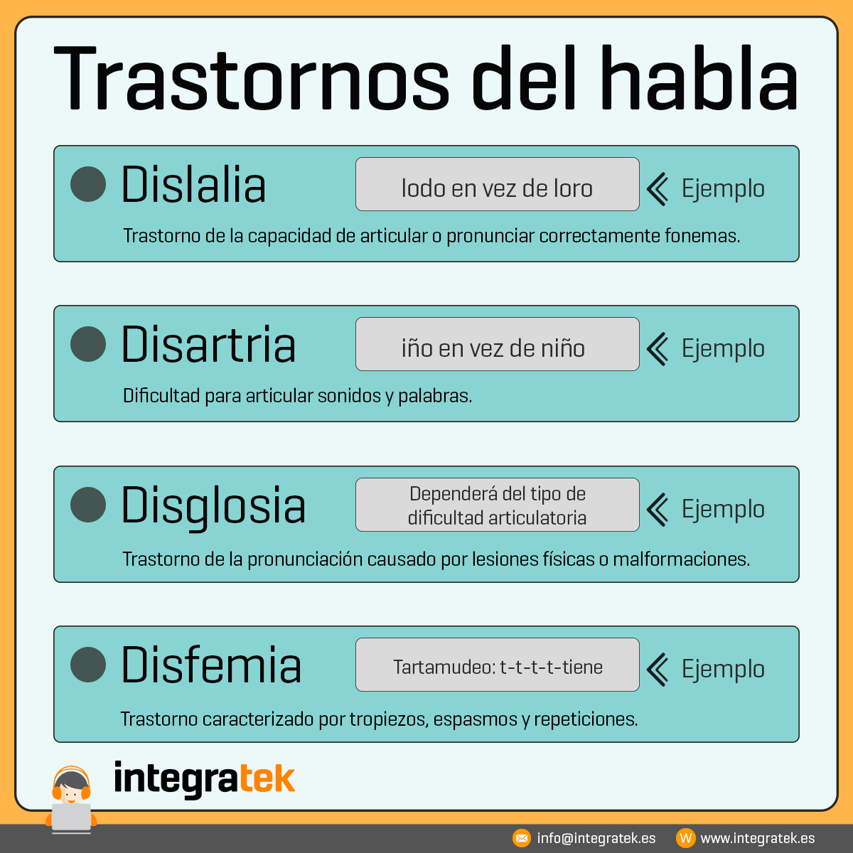
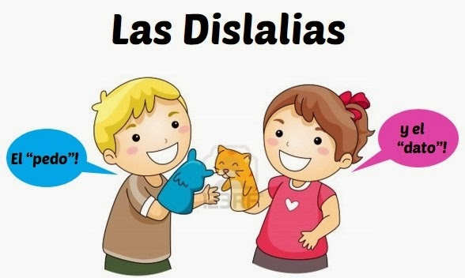
Características
Los niños de 3 años tienen problemas con los fonemas p, b y t.
Los niños de 6 años los tienen con los fonemas r, s, f y z.
Dislalia selectiva: los síntomas se limitan a errores en uno o dos fonemas, por lo que el discurso es comprensible.
Dislalia múltiple: se cometen errores en varios fonemas,
lo que hace que el discurso resulte menos comprensible.
Dislalia universal: los síntomas de este trastorno del lenguaje son muy acusados y afectan a un gran número de fonemas. El discurso es incomprensible.

Slide 5

El afectado repite y extiende sonidos así como sílabas.
Se da en más de un 3% de las sílabas pronunciadas.
Vergüenza y ansiedad
Entre los 3 y 8 años de edad
Disfemia clónica: Repite muchas veces una sílaba antes de que se inicie o continúe la emisión de una frase
Disfemia tónica: Extiende un fonema o sonido, produciéndose bloqueos iniciales y fuertes espasmos.
Disfemia tónico-clónica: se combinan las dos formas anteriores

Slide 6
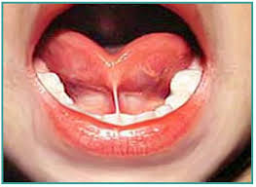
Disglosia
Alteración de la articulación debido a anomalías o malformaciones de los órganos del habla: labios, lengua, paladar, etc.
Causas:
Malformaciones craneofaciales
Trastornos o lesiones orofaciales, Intervenciones quirúrgicas,
Trastornos del crecimiento
Parálisis en algunos órganos responsables del habla
.
Evaluación completa de los órganos bucofonatorios

Slide 7
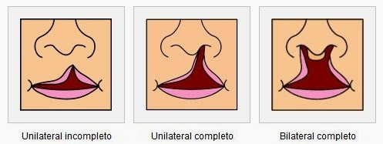
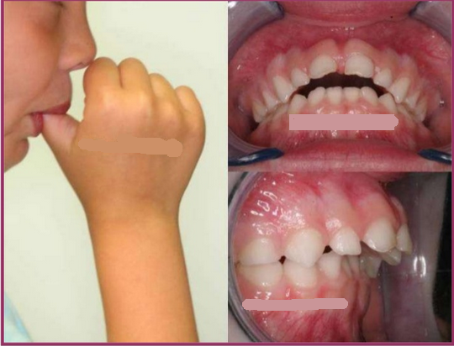
¿cómo identificarla?
Labial. Alteración en la forma, movilidad, fuerza o consistencia de los labios (labio leporino, frenillo labial superior, fisura del labio inferior, parálisis facial de uno o ambos lados, alargamiento de la hendidura bucal, neuralgias del trigémino y algunas heridas labiales).
Mandibular. Problemas en la articulación de algunos fonemas como consecuencia de alteraciones en la forma de los maxilares.

Slide 8
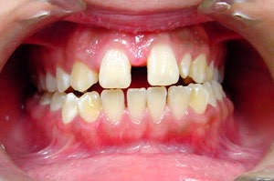
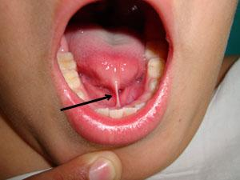
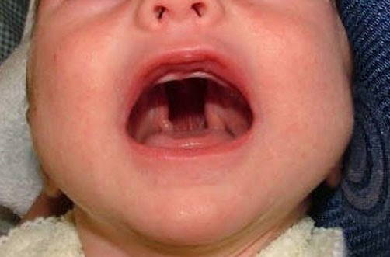
Dental. Alteración en la posición o forma de las piezas que conforman la dentición.
Lingual.Problemas morfológicos en la lengua, tales como macroglosia (lengua muy grande), extirpaciones quirúrgicas totales o parciales denominadas glosectomías, parálisis unilateral o bilateral de este órgano, o frenillo corto.
Palatina. Malformación del paladar óseo o del velo del paladar, como consecuencia de fisuras palatinas, paladar ojival, y otras como paladar corto, fisura submucosa…

Slide 9
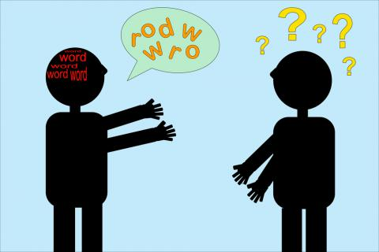
Disartria
Trastorno que afecta los músculos involucrados en el habla: los labios, la lengua, las cuerdas vocales y/o el diafragma. La dificultad para controlar estos músculos o su debilidad hacen que las personas con disartria no puedan articular correctamente los fonemas, por lo que tienen problemas de pronunciación o hablan más lentamente de lo normal.
Causas:
Alteraciones del sistema nervioso, como lesiones y tumores en el cerebro o embolias que paralizan la cara o la lengua.
Desde el nacimiento: Parálisis cerebral o distrofia muscular

Slide 10
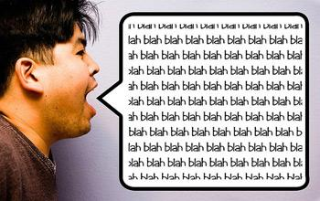
Características
Dificultad para mover los músculos de la cara, los labios y la lengua.
Mala pronunciación.
Prosodia monótona.
Timbre alterado.
Habla demasiado lenta o rápida.
Voz nasal o ronca.
Volumen excesivamente alto o bajo.
Ritmo irregular (habla entrecortada).
Dificultades respiratorias asociadas.

Slide 11
Tipos
Flácida.
Afectación en el nervio vago→ laringe y cuerdas vocales
Espasmos, babeo y tensión muscular
Espástica
Lesiones en los tractos piramidales → Control fino de músculos de cara y cuello
Hipernasalidad, aumentos súbitos del volumen del habla, vocalización tensa y forzada
Atáxica
Lesiones en el cerebelo
Prosodia plana y monótona, vocalización lenta y descoordinada

Slide 12
Hipocinética
Enfermedad de Parkinson
Volumen bajo, timbre plano y prosodia monótona
Hipercinética
Lesiones en los ganglios basales→ movimientos involuntarios
Voz áspera, hipernasalidad
*MIXTA

Slide 13
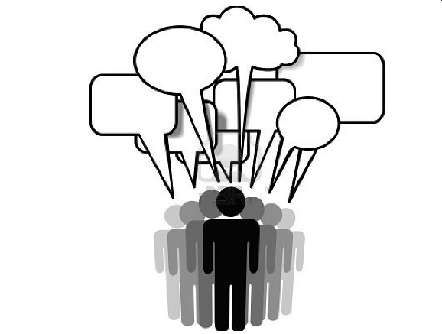
Trastorno de la comunicación social
Dificultad primaria con los componentes contextuales y sociales del lenguaje.
(Pragmática)

Slide 14

DSM-V
Dificultades en:
Uso social de la comunicación verbal y no verbal
La capacidad para adaptar la conversación al contexto
Normas de conversación y narración
Comprender lo que no se dice explícitamente

Slide 15
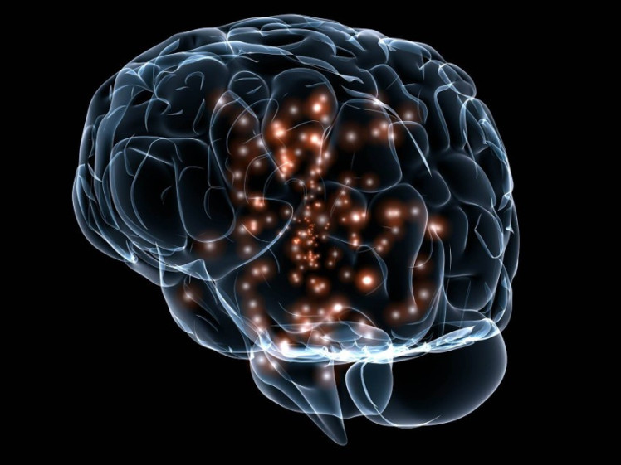
Las dificultades impiden funcionar normalmente en su contexto.
Los síntomas comienzan en las primeras fases del período de desarrollo, pero pueden tardar en hacerse evidentes.
No se explica mejor con otros trastornos, TEA, Discapacidad intelectual...
Trastorno poco conocido y de poca precisión. Comorbilidad con TEA y TEL

Slide 16
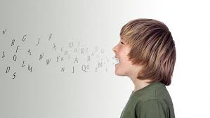
Prevalencia
La prevalencia de trastorno del habla entre un 3-6%.
La prevalencia de retraso de lenguaje y del habla en el período preescolar es más alta, cerca de un 15%
Es más común en niños que en niñas

Slide 17
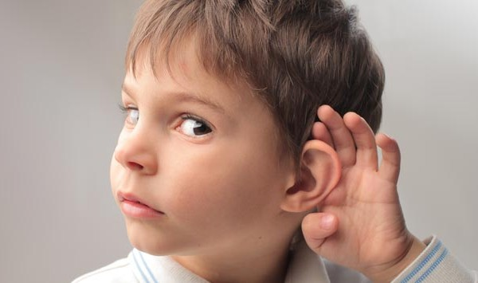
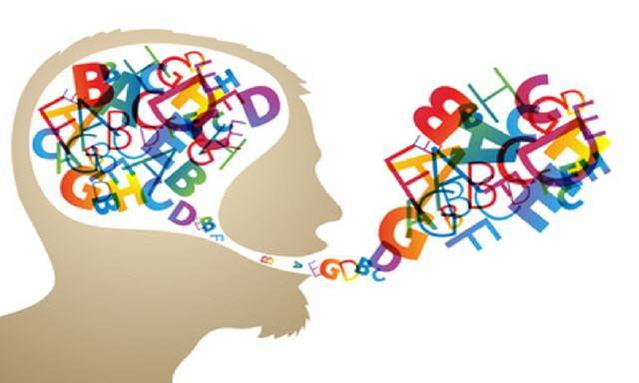
Diagnóstico
Es importante evaluar las capacidades lingüísticas del niño afectado en función de su edad y etapa de desarrollo.
La dislalia tampoco debe ser preocupante en niños de hasta cuatro años.
El diagnóstico debe esclarecer si el niño ve y oye correctamente y si su desarrollo en otras áreas es normal para su edad.
Evaluación
Evaluación de la Articulación de Denver (Denver Articulation Screening Examination)
Escala de Desarrollo del Lenguaje Temprano (Early Language Milestone Scale)
Prueba de Denver II (Denver II)
Test de Vocabulario en Imágenes de Peabody (Peabody Picture Test Revised)

Slide 18
Bibliografía
Aguilar Valera, J (2017) Trastornos de la comunicación desde el DSM- V La necesidad de los diagnósticos diferenciales. Panamerican Journal of Neuropsychology. Perú
Carmona-Vázquez, C. (2014) Hallazgos en resonancia magnética cerebral en veinte pacientes pediátricos con trastorno específico del lenguaje. Instituto Nacional de Pediatría. México
http://www.onmeda.es/enfermedades/trastornos_del_habla.html
http://www.apcontinuada.com/es/trastornos-del-lenguaje/articulo/80000182/
https://psicologiaymente.net/clinica/disartria

